Slide 1
مادة الأخلاقية الصف 3

Slide 2
اليوم : الأحد
التاريخ: 2020-9-6

Slide 4
أحبك يا وطني
# ملتزمون يا وطن
لنردد يا أحبائي النشيد الوطني لدولتنا الحبيبة دولة الإمارات العربية المتحدة

Slide 5
1
المساواة : هل أنا شخص عادل

Slide 6
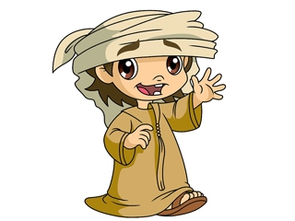
سنتعلم اليوم يا أبطال عن :
يقدر جهود دولة الامارات و مسؤوليتها تجاه أصحاب الهمم
يناقش المفاهيم الجديدة الواردة في الدرس
يصنف المواقف إلى عادلة و غير عادلة

Slide 7
مفردات الدرس الجديدة
استراتيجية المعلم الصغير
الانصاف
يعني العدل
على قدر المساواة
المعاملة من دون تفضيل شخص على شخص آخر
هو كل شخص يعاني من قصور في قدراته الجسدية ، الحسية ، العقلية بشكل كلي أو جزئي و بشكل يحد من امكانياتهم في تلبية متطلباتهم العادية و الحياتية اليومية .
أصحاب الهمم

Slide 8
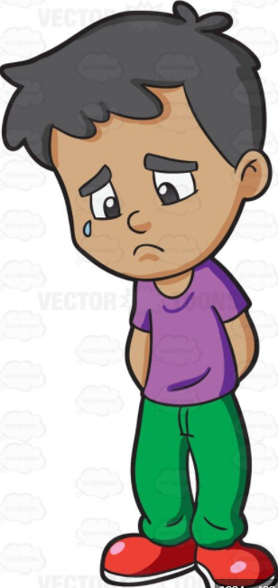
ما هو الفرق بين .....
استراتيجية الاستكشاف :
المساواة
العدل

Slide 9
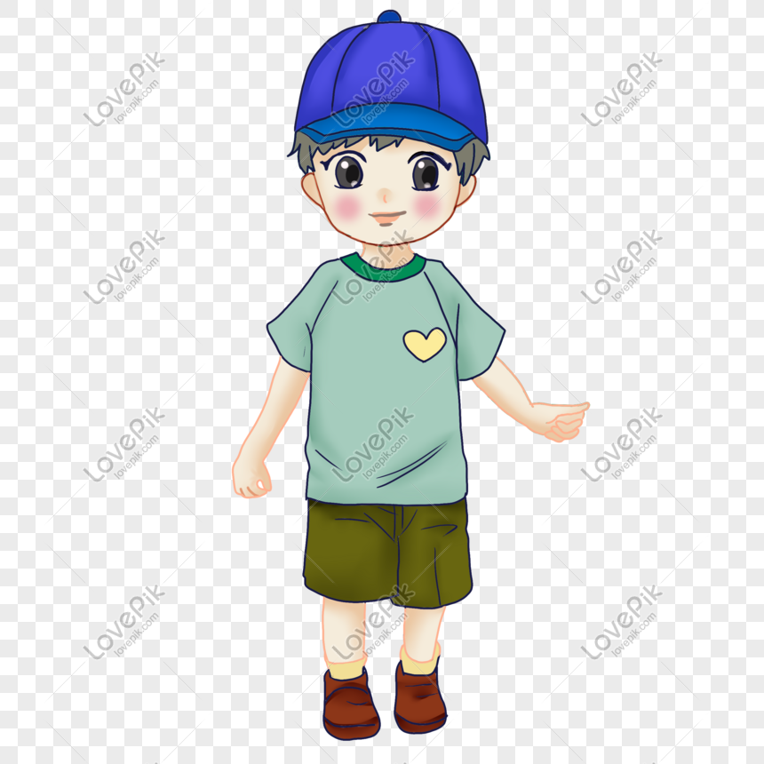
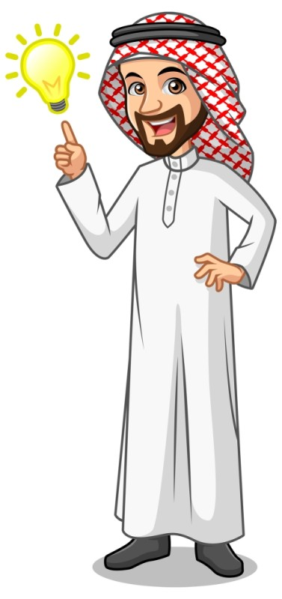
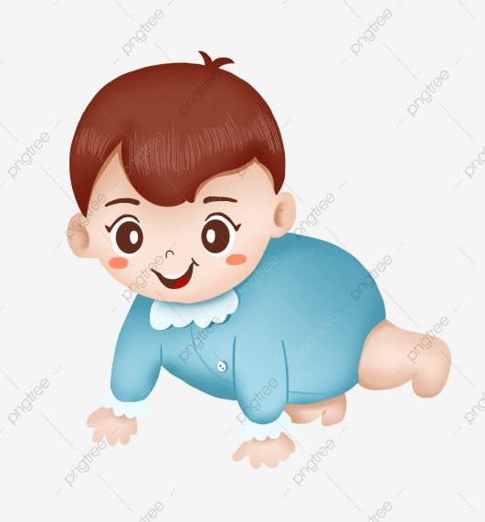
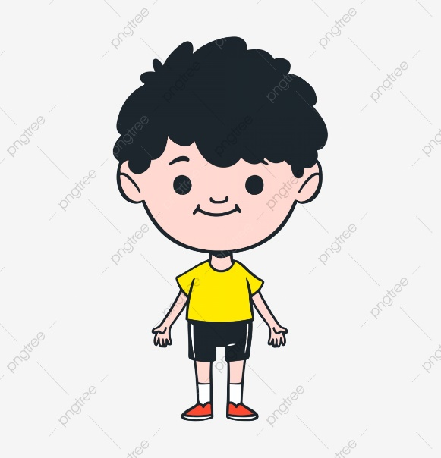
اربط مع الرياضيات :

Slide 11
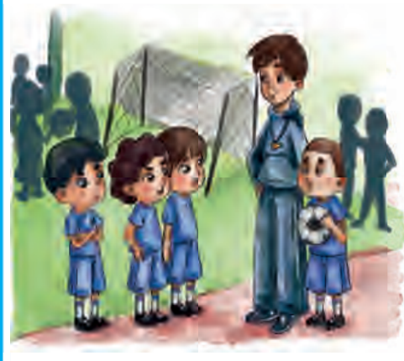
هيا نستمع معاً الى القصة التالية
قِراءة القصة

Slide 12
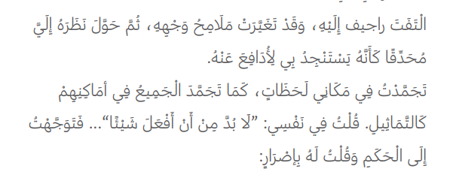

Slide 13
أسئلة للحوار
* برأيك .. كيف شعر راجيف حين رفض زملاؤه اشراكه في اللعب ؟؟
* لو كنت مكان زملاء راجيف ماذا كنت لتفعل ؟؟ و لماذا ؟؟

Slide 14
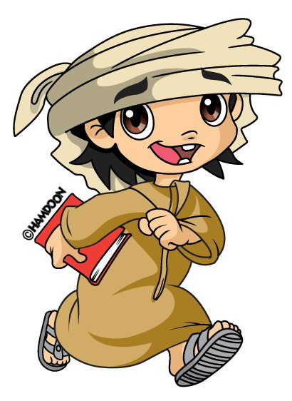
حقيقة وطنية
اربط مع الأجندة الوطنية :
تهتم دولة الإمارات بأصحاب الهمم و توفر لهم ما يحتاجونه من خدمات .

Slide 15
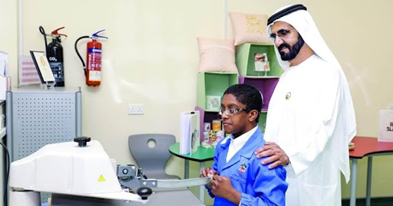
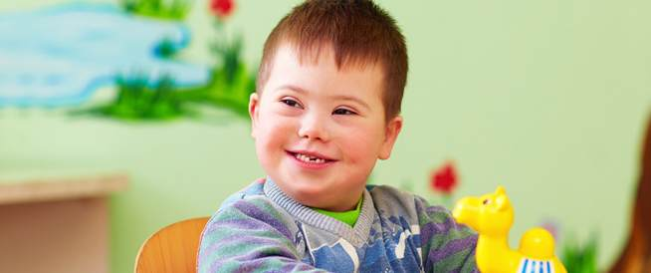
اربط مع التربية الإسلامية + الرياضيات :
الشيخ محمد بن راشد أطلق اسم أصحاب الهمم على ذوي الاحتياجات الخاصة بدلاً من اسم " ذوي الإعاقة "

Slide 17
تطبيق عملي من الكتاب صفحة 8
الربط مع مادة الرياضيات :
موقف عادل
موقف عادل
موقف غير عادل
موقف عادل

Slide 18
ختام الدرس
ماذا استفدت من درسنا لهذا اليوم ؟؟؟

Slide 19
الواجب : ابحث عن واحد من أصحاب الهمم و اجمع عنه بعض المعلومات البسيطة
يتم تسليم الواجب الحصة القادمة ان شاء الله

